Slide 1
Nouvelle plateforme de données en Open data
Migration
06/11/2025

Slide 2

Nouvel hébergeur des données Open data d’Enedis
D’ici la fin de l’année, Enedis va changer l’hébergeur des données de data.enedis.fr
Cela va entraîner des changements pour les utilisateurs de nos jeux de données. L'interface utilisateur pour visualiser les jeux de données va changer (fonctions de filtres et de tri notamment), mais surtout, les API des jeux de données publiés en Open data vont évoluer.
Ces API restent accessibles en libre accès sans authentification.
Cela ne concerne pas les autres services de données :
Data Connect (API Linky)
SGE
Dataconsoelec
Données aval compteur

Slide 3

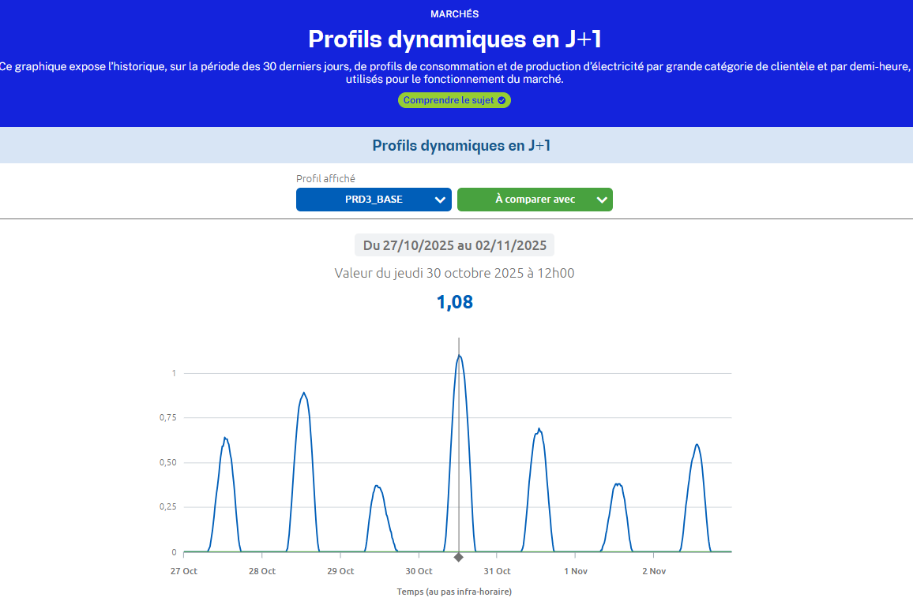
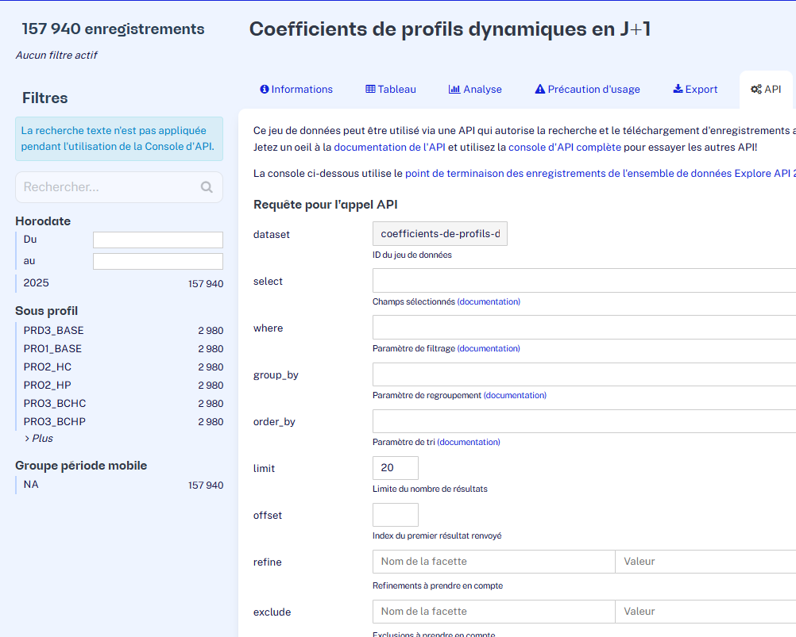
Seules les pages du catalogue des données évoluent
data.enedis.fr/pages/coefficients-de-profils-dynamiques-jplus1-contenu/
data.enedis.fr/explore/dataset/coefficients-de-profils-dynamiques-anticipes-en-j1/
Si l'url du contenu commence par :​
data.enedis.fr/pages, il n'y a pas de changements.​
data.enedis.fr/explore, il y a des changements.

Slide 4
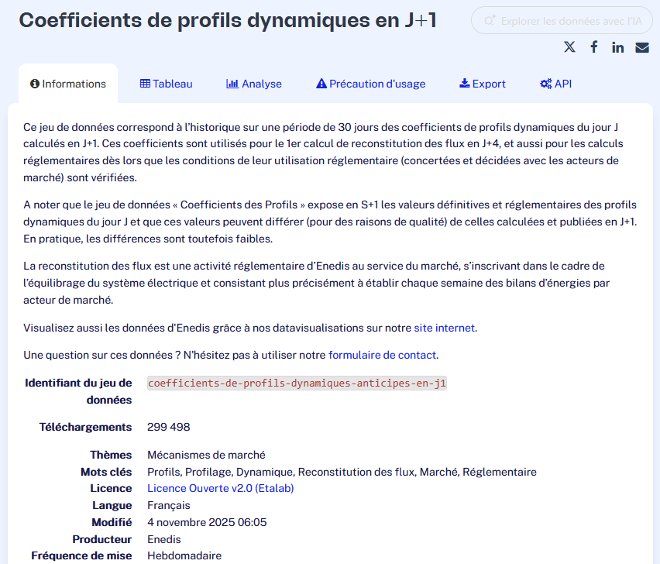
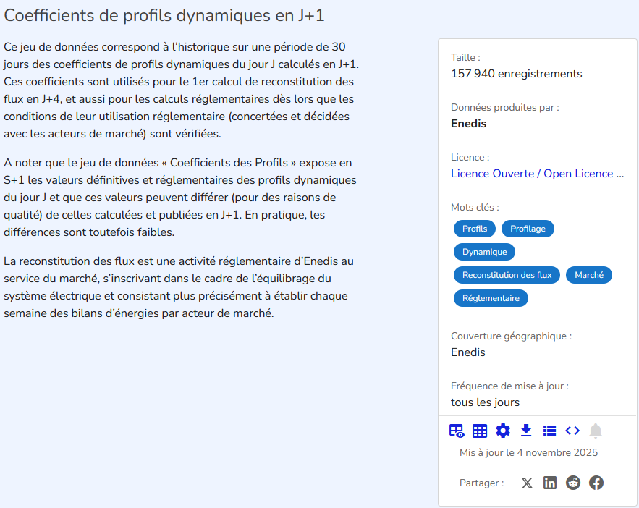
Catalogue des jeux de données
data.enedis.fr/explore/dataset/ coefficients-de-profils-dynamiques-anticipes-en-j1
opendata.enedis.fr/datasets/ coefficients-de-profils-dynamiques-anticipes-en-j1

Slide 5
Conséquence pour les utilisateurs : les API évoluent
Les utilisateurs et développeurs devront adapter leurs applications aux API de la nouvelle plateforme Open Data d’Enedis afin d’assurer leur bon fonctionnement après la fermeture de l’actuelle.
Même si les sources resteront identiques, certains éléments techniques pourront évoluer :
• la structure des données pourra différer,
• l’URL d’accès aux API changera,
• le format des réponses sera modifié.
La nouvelle plateforme est d’ores et déjà accessible en parallèle de l’actuelle, avec une copie des jeux de données d’Enedis.
Vous pouvez les consulter à l’adresse suivante : https://opendata.enedis.fr afin de préparer les ajustements nécessaires pour continuer à utiliser les services API.

Slide 6

Depuis octobre 2025, les 2 plateformes coexistent
La plateforme Future proposant des API version F (F = Future) ouvre; les utilisateurs et développeurs peuvent toujours accéder aux API version A, mais doivent migrer vers les API version F. Les 2 plateformes coexistent pour pouvoir confirmer que l’application qui utilise l’API version F affiche les mêmes données.
Plateforme actuelle data.enedis.fr
Future plateforme opendata.enedis.fr
API version A
API version F
Applications qui utilisent l’API version A doivent migrer vers l’API version F

Slide 7
À partir du 24 novembre, les API de l’ancienne plateforme ne seront plus visibles sur data.enedis.fr
La plateforme Actuelle (et ses API version A) ne sera accessible qu’à travers son adresse technique, et ce, jusqu’au 31/12/2025. Les applications doivent être adaptées et utiliser les API de la future plateforme.
Plateforme actuelle enedis.opendatasoft.com
(jusqu’au 31/12)
Future plateforme opendata.enedis.fr
API version A
API version F
Applications utilisent les données de l’Open data d’Enedis grâce à l’API version F

Slide 8
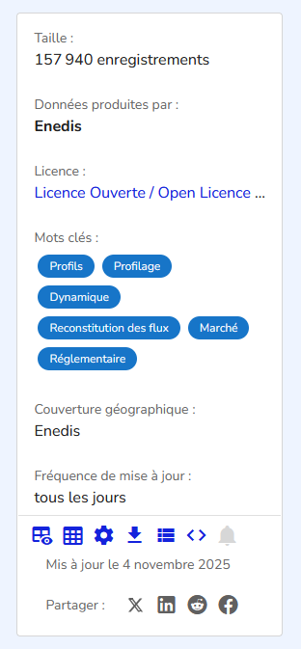
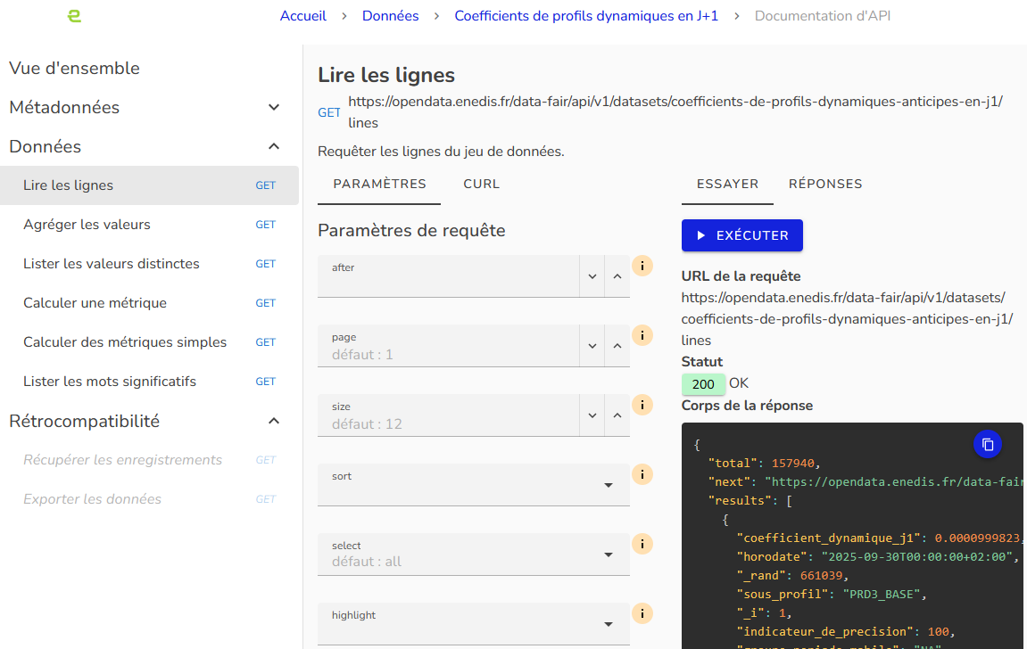
Aide en ligne interactive pour les API

Slide 9
Comment suivre le déroulement du changement de plateforme et contacter Enedis sur ce sujet ?
Pour toute question sur le sujet, vous pouvez nous contacter en renseignant le formulaire sur notre site : https://data.enedis.fr/page/contact/

Slide 10
Annexe

Slide 11
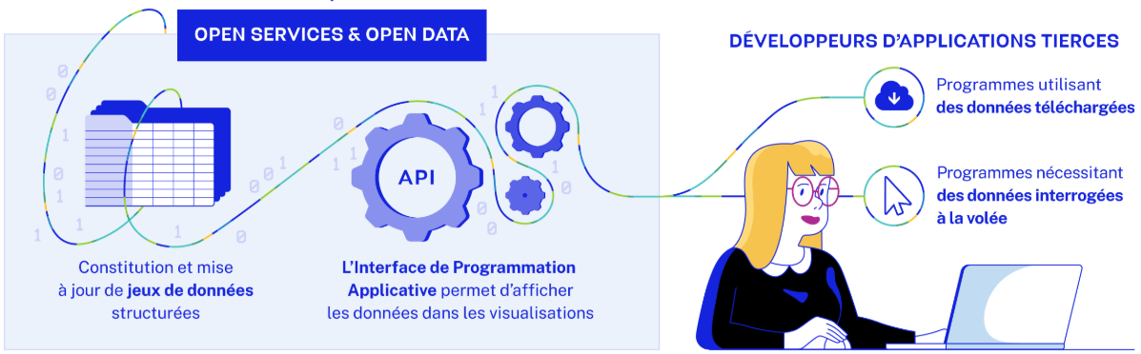
Définition
Une API (application programming interface ou « interface de programmation d’application ») est une interface logicielle qui permet de « connecter » un logiciel à un autre logiciel afin d’échanger des données. Dans le cas présent, il s’agit d’un logiciel qui récupère les données à partir de la plateforme d’Open data d’Enedis.
Jeux de données
Visualisation directe depuis la plateforme
Utilisation des données hors de la plateforme
Chaque logiciel (ou plateforme) propose des API qui lui sont propres, même si celles-ci tendent à converger vers des standards pour faciliter leur interopérabilité.

